Slide 1

Мероприятие: Свадьба Романа и Светланы
Название концепции: Это моя сказка
Номинация: Лучшее свадебное мероприятие с бюджетом свыше 300 тр. (учитывалась только программа, оформления мероприятия, без меню банкета)

Slide 2
Вводные данные :
Тип мероприятия:
Свадебное торжество с церемонией регистрациии
Количество человек, которые приняли участие в мероприятии
25 чел.
Место проведения мероприятия:
Предложение: Крым (г. Ялта);
Утро невесты: Массандровский дворец императора Александра III (Большая Ялта, Верхняя Массандра);
Утро жениха: Воронцовский дворец (Крым, г. Алупка);
Регистрация: южная терраса Воронцовского дворца;
Ужин: отель «Thyssеn House» (г. Гурзуф);
Свадебное путешествие: Ялта – Севастополь – Симферополь.
Подрядчики исполнителя, задействованные в реализации проекта:
Оформление
Разработка концепции декора - студия "Make a Wish» (г.Н.Новгород)
Флористика: Студия флористики Amour АМУР (г.Симферополь)
Аренда реквизита Smile Time (г. Ялта)
Видеограф – Кирилов Вячеслав
Фотограф – Гуричев Дмитрий, Шамшура Евгений
Дата проведения мероприятия :
11.05 -16.10 .2015

Slide 3
Выполнение:
Уникальность данного проекта в его целостностности. В рамках одного полуострова, одной командой профессионалов были реализованы все этапы свадебной истории от предложения руки до свадебного путешествия.
1 мая 2015г. Предложение руки.
Для невесты были организованы 5 сюрпризов,
которые происходили с ней в течение дня в разных локациях Ялты. Сценарий каждого сюрприза и его содержание разрабатывались исходя из увлечений невесты.
«Художник».
Локация: набережная г. Ялта.
Описание: Проходя мимо вернисажа уличных художников, невеста обратила внимание на работы одного из мастеров, потому что в качестве примера портрета, она увидела себя. Разумеется, художник подарил невесте ее портрет
«Гадалка».
Локация: набережная г.Ялта
Зная, что невеста верит в экстрасенсорику, была организована ее «случайная» встреча с прохожей, которая, якобы, почувствовала сильную светлую энергетику невесты и поэтому подошла к ней поговорить. Конечно, это была профессиональная актриса со специально подготовленным текстом.

Slide 4
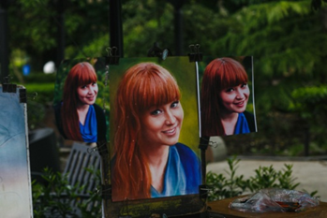
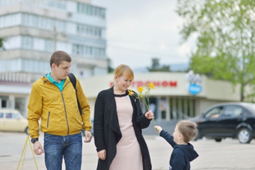
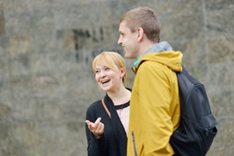
Выполнение:
«Уличные музыканты»
Локация: Приморский парк г. Ялта
Мюзиклы - одно из увлечений невесты, поэтому один из сюрпризов был музыкальный. Выбрали композицию из любимого мюзикла «Сколько стоит любовь» не случайно, потому что именно эту песню невеста мечтает записать дуэтом с женихом на студии.
Гуляя по Приморскому парку, невеста услышала, как один из уличных музыкантов исполняет данную композицию. Это вызвало удивление, восторг и радость.
«Дети и цветы»
Локация: Парк Айвазовского (Партенит)
Жених и невеста приехали на экскурсию в парк, где невесту ожидал очередной сюрприз. Неожиданно к ней подошел маленький мальчик и вручил цветок со словами: «Тётенька, вы такая красивая». Далее тоже самое сделала маленькая девочка, затем главные герои отправились на экскурсию.

Slide 5
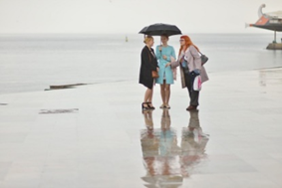
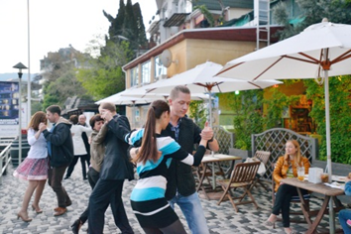
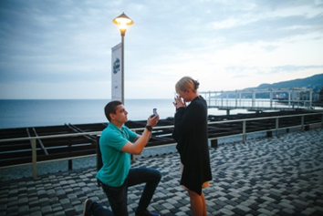
Выполнение:
«Танго флешмоб»
Локация: Массандровский пляж, кафе Вангог
Невеста шесть лет занимается аргентинским танго, поэтому в качестве кульминационного сюрприза был подготовлен флешмоб в ресторане. В определенный момент заиграла музыка и посетители ресторана поднялись со своих мест и начали танцевать танго.
Когда танец закончился, появился жених, зазвучала их любимая песня, он пригласил ее на медленный танец и сделал предложение.

Slide 6
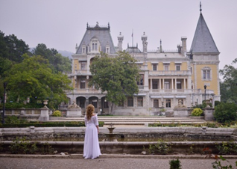
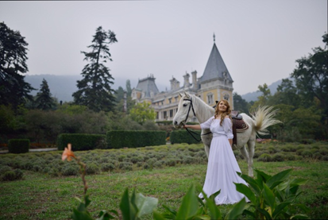
Выполнение:
13 октября 2015 года
Утро Невесты
Локация: Массандровский дворец императора Александра III (Большая Ялта, Верхняя Массандра)
Невеста всегда мечтала почувствовать себя настоящей принцессой. Воображение часто рисовало ей легкую, воздушную, сказочную историю. Начинается эта история во сне, и главная героиня не сразу понимает, что сон постепенно становится волшебной реальностью.
В качестве локации был выбран Массандровский дворец императора Александра III, как наиболее подходящий по архитектуре (строительством занимался Французский архитектор, поэтому дворец получился с лёгким флёром Прованса), местоположению (Музей-Дворец располагается в горной местности со своим особенным воздухом, возвышаясь над чёрным морем и ближе к облакам), стилю (дворец и прилегающий к нему парк, комплекс в целом очень компактный, можно сказать "уютный") и, когда невеста впервые увидела дворец, первое, что она сказала: "Вот здесь мне бы хотелось жить..."

Slide 7
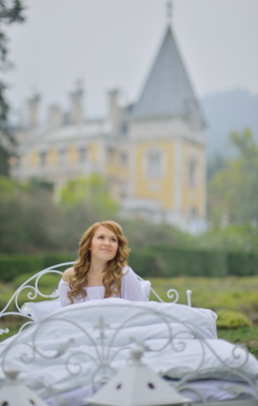
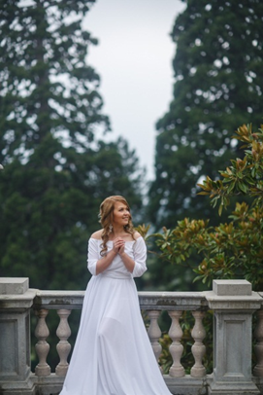
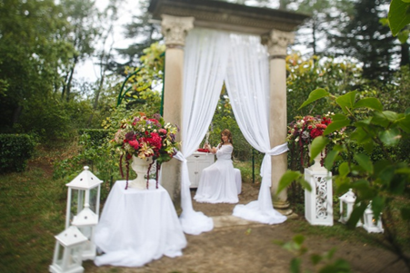
Выполнение:
На территории, прилегающего к Массандровскому дворцу парка, была выбрана оптимальная площадка, на которой была создана настоящая спальня принцессы, со всеми необходимыми атрибутами - туалетный столик, пуфы, колонны, воздушные, белоснежные полотна ткани, кровать, аксессуары, свечи. По сюжету, невеста во сне видит свою сказку, свою мечту и постепенно понимает, что дворец, горы, сползающие по ним облака, море и даже конная прогулка это всё с ней происходит на самом деле. Её мечта осуществилась, её сказка стала реальностью

Slide 8
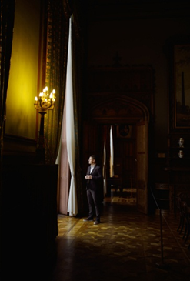
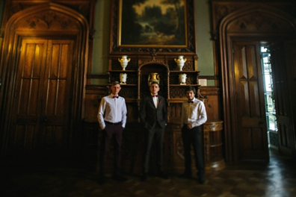
Выполнение:
15 октября 2015 года
Сборы Жениха. Церемония Регистрации
Локация: Воронцовский дворец (Крым, Алупка)
Герой сюжета - серьёзный, вдумчивый молодой мужчина, с достаточно консервативными взглядами. Были подобраны идеальные для сборов жениха локации - кабинет Графа Воронцова и Китайский кабинет. Интерьеры этих кабинетов, почти полностью, сохранили свою первоначальную отделку. Каждая из комнат индивидуальна, и имеет только ей присущий колорит, что отражается в названии, например, Китайского кабинета. Кроме того, окна кабинета Графа Воронцова выходят в Алупкинский парк, а из Китайского кабинета открывается вид на Чёрное море.
дворца.

Slide 9
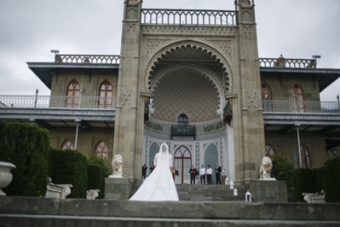
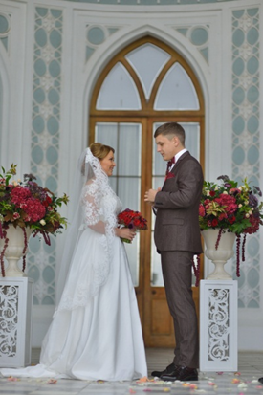
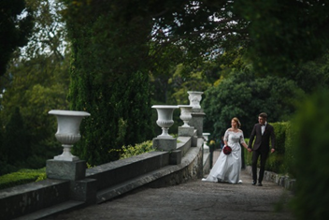
Выполнение:
Для ключевого момента проекта была подобрана площадка, позволяющая отразить всю сказочную красоту Крыма - Южная терраса Воронцовского дворца в Алупке. В качестве декораций - дворец, над ним возвышается величественная гора Ай-Петри, с которой стекают белой «рекой» облака прямо в море, бескрайние просторы которого развернулись перед женихом и невестой.
В рамках церемонии, молодыми были произнесены особенные слова, которые они готовили для этого исключительного момента, а завершилось таинство медленным танцем жениха и невесты под сводами дворца.
После церемонии регистрации молодожены отправились на фото/видео сет. Шедевр садово-паркового искусства — Алупкинский парк. Его создатель — садовник-ботаник Карл Антонович Кебах (1799—1851) - занимался планировкой и посадками растений в парке более четверти века. Территория, в общей сложности, составляет 361 913 м². Чтобы гости в этот момент не скучали, для них была организована индивидуальная экскурсия по Воронцовскому дворцу.

Slide 10
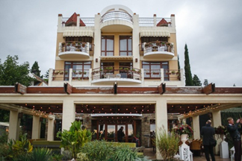
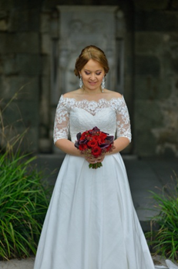
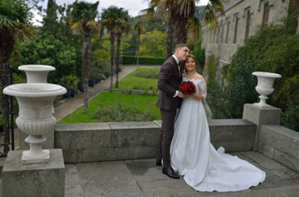
Выполнение:
15 октября. Праздничный ужин
Локация: Thyssen House (Крым, Гурзуф)
Для ужина была выбрана площадка, которая, с одной стороны, в полной мере поддерживает общую концепцию проекта - красота Южного берега Крыма, горы, море, дворцы, сказка, а с другой стороны фантастически удобна, потому как является, в том числе, гостиницей, и гости, после ужина могут остаться на ночь, избегая утомительного трансфера до отеля. Кроме того, площадка бронируется исключительно под один конкретный проект, что исключает нахождение на территории гостиного дома посторонних.
Уютная веранда с видом на море, у подножья горы Медведь, выдержанный фирменный стиль всего проекта в декоре, флористике, световом оформлении, сервировке - всё являлось логичным продолжением этой Крымской сказки.

Slide 11
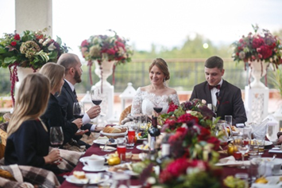
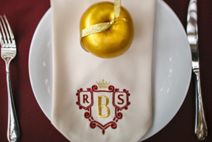
Выполнение:
Стоит отметить, что специально для проекта был разработан фамильный герб новоиспеченной семьи. Этот герб использовался в оформлении, например, был вышит на каждой тканевой салфетке гостей.
Уютный, семейный ужин с искренними пожеланиями и поздравлениями, медленным танцем молодых и сюрпризами от гостей перерос в шумную вечеринку, открывал которую музыкальный подарок от невесты. Копирайтер, по заданным невестой тезисам, написал речитатив посвященный жениху, композитор подобрал музыку, добавил аудио-эффектов, таким образом, по сути, получилось музыкальное попурри. Такого шоу кейса жених не ожидал и был приятно удивлен.

Slide 12
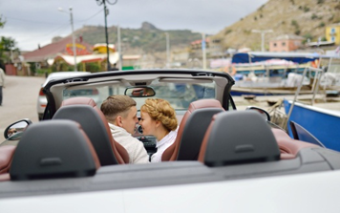
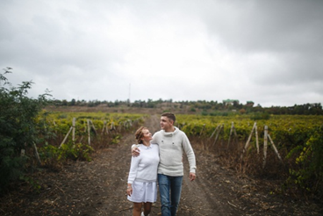
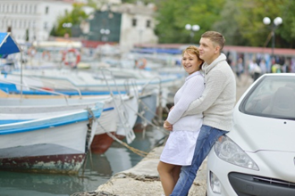
Выполнение:
16-18 октября 2015г. Свадебное путешествие
Маршрут: Ялта — Севастополь - Симферополь
Аутентичным продолжением этого целостного проекта стало свадебное путешествие молодых. Хотелось сохранить лейтмотив сказки, действие которой разворачивается у моря, под присмотром гор, и поэтому выбор места был очевиден — конечно, это Крым! Маршрут был заранее и подробно спланирован. На кабриолете, среди облаков началось это путешествие. Музеи, храмы, памятники природы и даже винные погреба — программа была чрезвычайно разнообразна, неизменным оставалось чувство абсолютного восторга, что касалось не только главных героев... Каждый, кто прикоснулся к этой истории, понимал, чувствовал - «Это МОЯ сказка».

Slide 13
Отчеты:
Более полное представление о проекте продемонстрируют
видео backstage
https://yadi.sk/d/R2WVaKpqpCPe4
Фотографии с проекта
https://cloud.mail.ru/public/6G8t/yEob5tLbP

Slide 14

Информация для жюри конкурса Event-Прорыв
После просмотра данной презентации Вам необходимо
авторизоваться на сайте http://www.eventnn.ru/ и
выставить оценку на странице http://www.eventnn.ru/contest/
в строке, соответствующей данной заявке.
Для подтверждения оценки необходимо ввести уникальный для каждой презентации двухзначный код подтверждения оценки, представленный ниже.
Код подтверждения оценки = E3
(язык английский, шрифт заглавный)
Примечание: В случае нахождения на странице сайта более 20 минут авторизация прекращается автоматически. Необходимо обновить страницу и повторно авторизоваться. При возникновении проблем с голосованием направьте ваши оценки в любом понятном виде на адрес sergey@eventnn.ru.

